Slide 1

Suvremena izvedba čeličnih konstrukcija
HRVATSKA KOMORA INŽENJERA GRAĐEVINARSTVA
Dani Hrvatske komore inženjera građevinarstva Opatija, 2019.
Ivan Bajkovec
mr.sc. Ivan Bajkovec, dipl.ing.građ., Bajkmont d.o.o., Sesvete
Notes:
1

Slide 2
SADRŽAJ
Uvod
Projektiranje
Proizvodnja
Transport i montaža
Zaključak i rasprava
Reference

Slide 3
1. Uvod
Dosadašnji trendovi u građevinarstvu:
10% materijala se škartira
30% izvedenih radova se prepravlja
40% radnog vremena na gradilištu je neproduktivno
40% projekata probije planirani proračun
90% projekata se izvede sa zakašnjenjem
Izvor: Trimble

Slide 4
1. Uvod…
kako bi se navedeni trendovi ublažili te odgovorili izazovi produktivnosti, kvalitete i pravovremenog izvođenja potreban je integrirani pristup svih sudionika u gradnji
u izvođenju čeličnih konstrukcija znatni iskoraci su napravljeni uvođenjem i korištenjem BIM tehnologije u fazi projektiranja te daljnjom integracijom sa modernom automatiziranom proizvodnjom
Investitor
Arhitekt
Projektant konstrukcije
BIM
Nadzorni inženjer
Izvođač
Revident

Slide 5
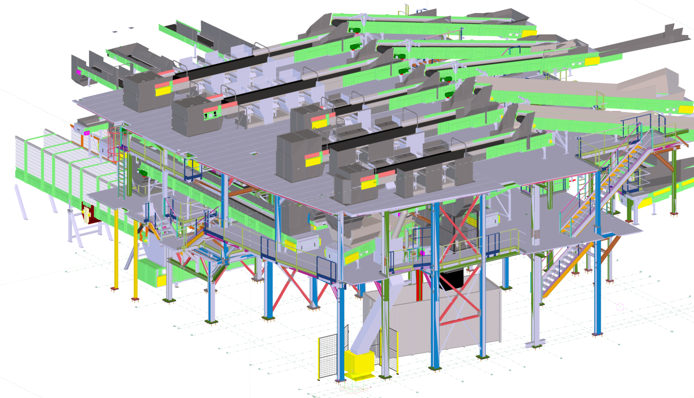
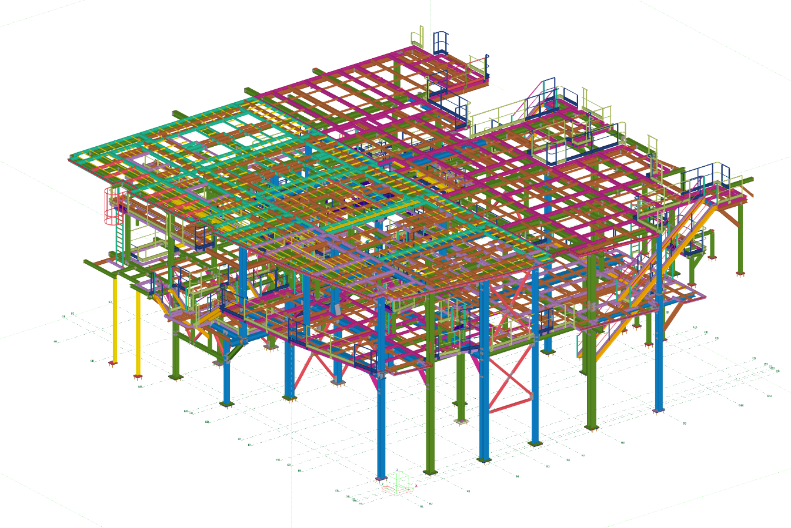
2. PROJEKTIRANJE
suvremeno i učinkovito izvođenje čelične konstrukcije započinje učinkovitim projektiranjem korištenjem BIM tehnologije i primjenom suvremenih metoda proračuna

Slide 6
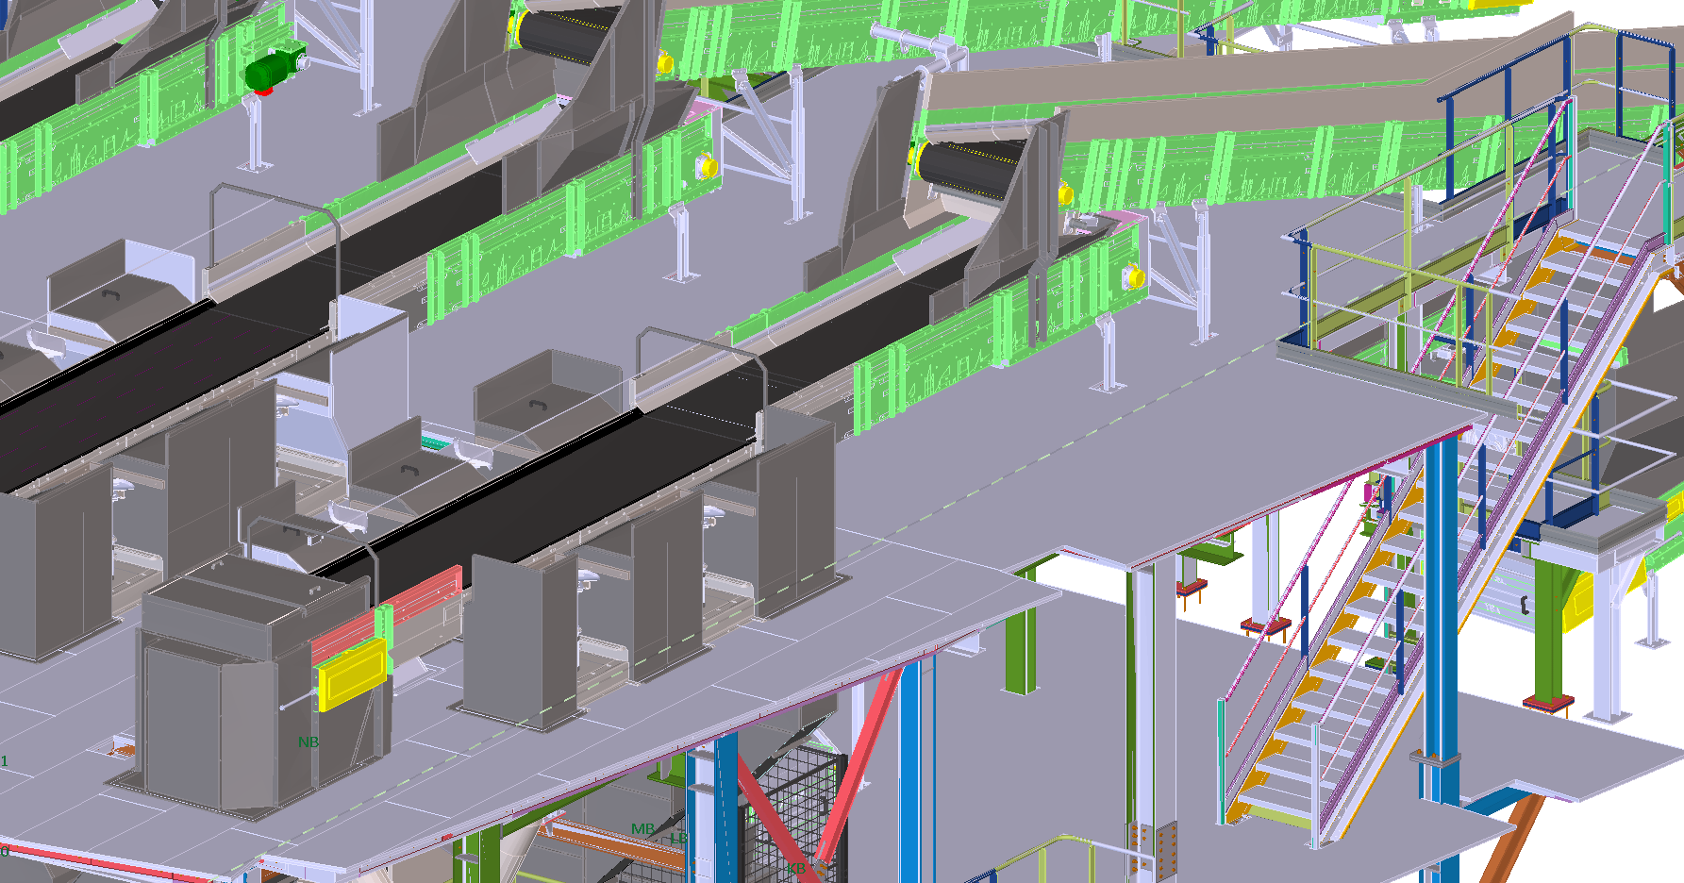
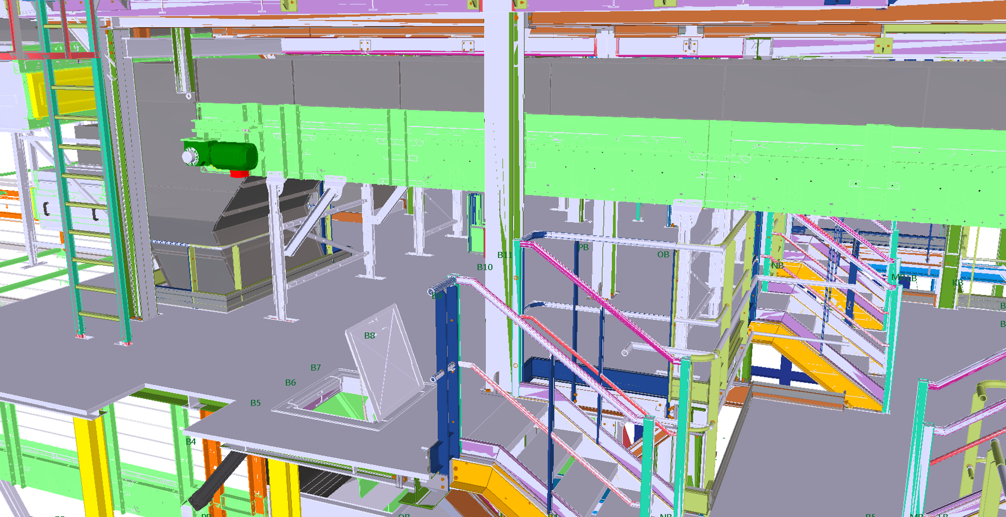
2. PROJEKTIRANJE
primjeri projektiranja

Slide 7
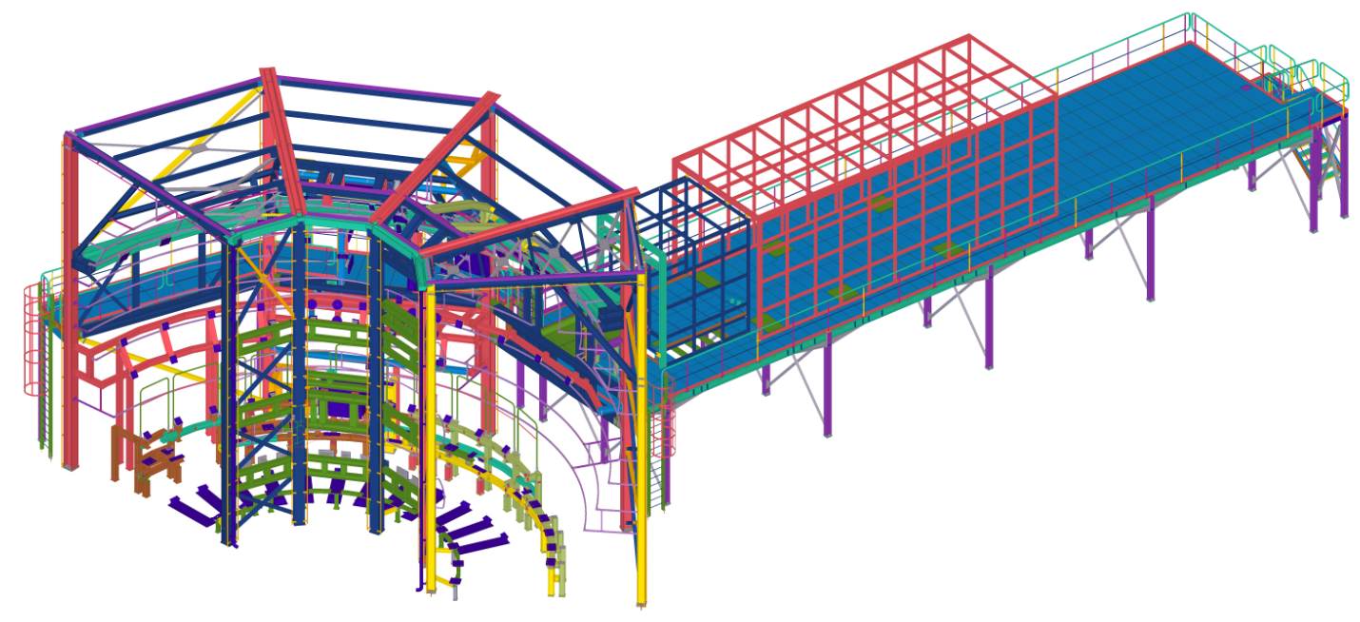
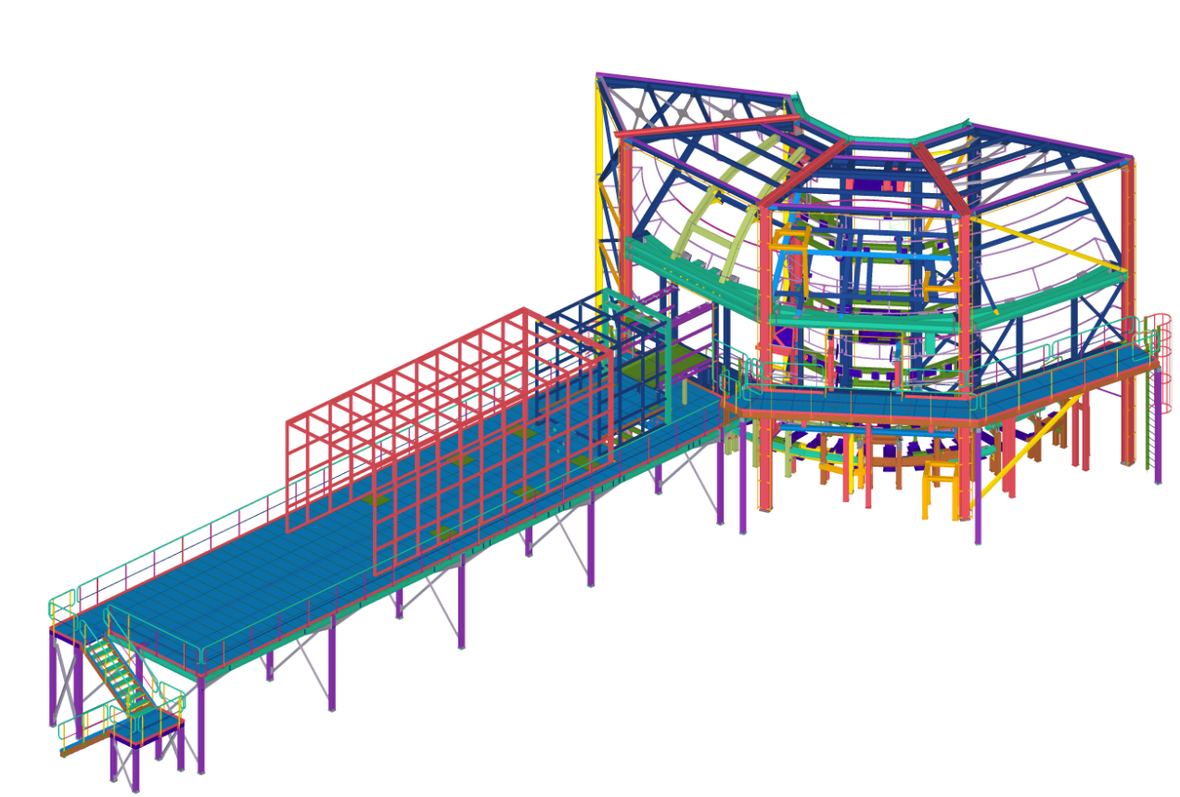
2. PROJEKTIRANJE
BIM objedinjuje i omogućava rad svih struka u arhitekturi, građevinarstvu, strojarstvu, elektrici i geodeziji u jedinstvenom 3d modelu

Slide 8
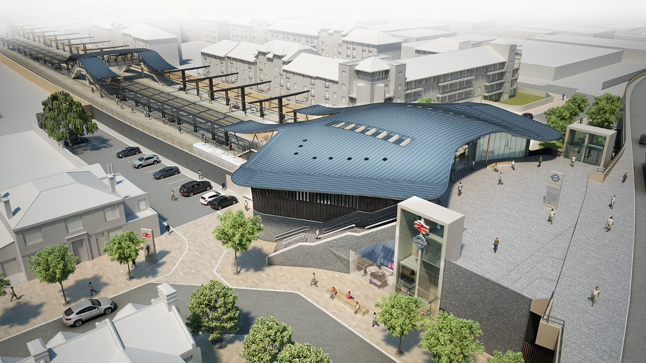
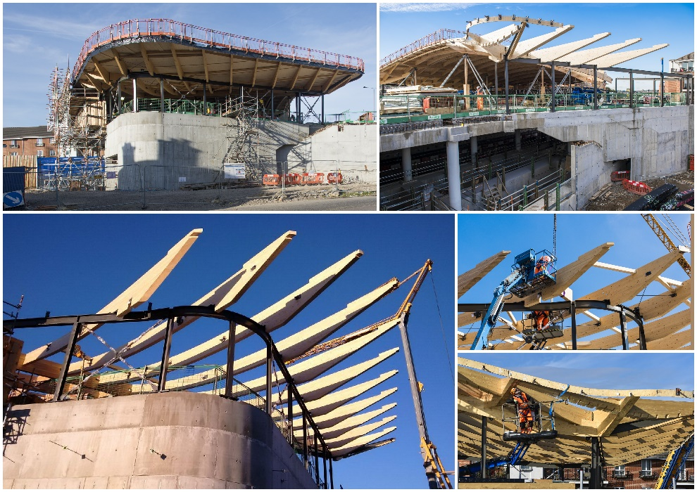
2. PROJEKTIRANJE
sve kompleksnija geometrija i arhitektonski zahtjevi navode na korištenje jedinstvenih BIM modela

Slide 9
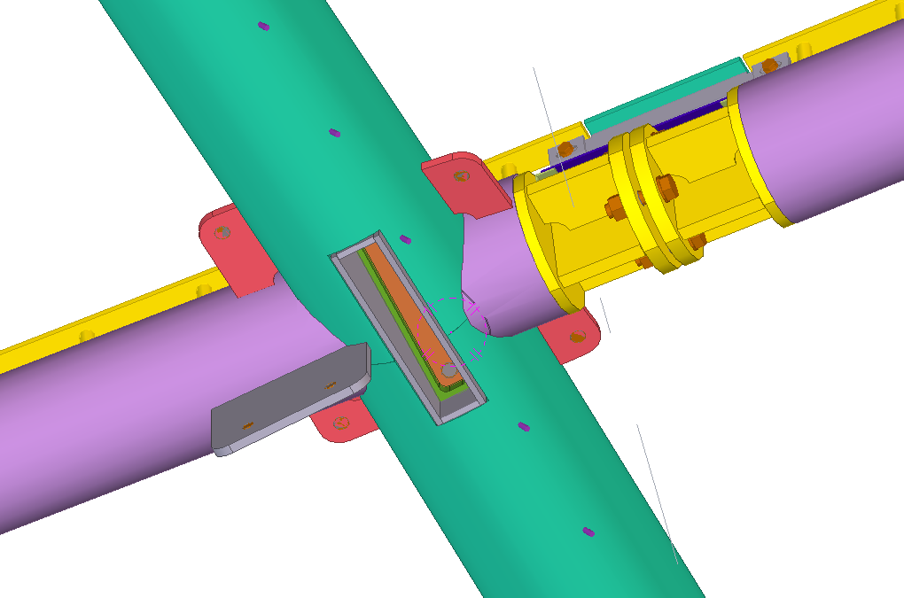
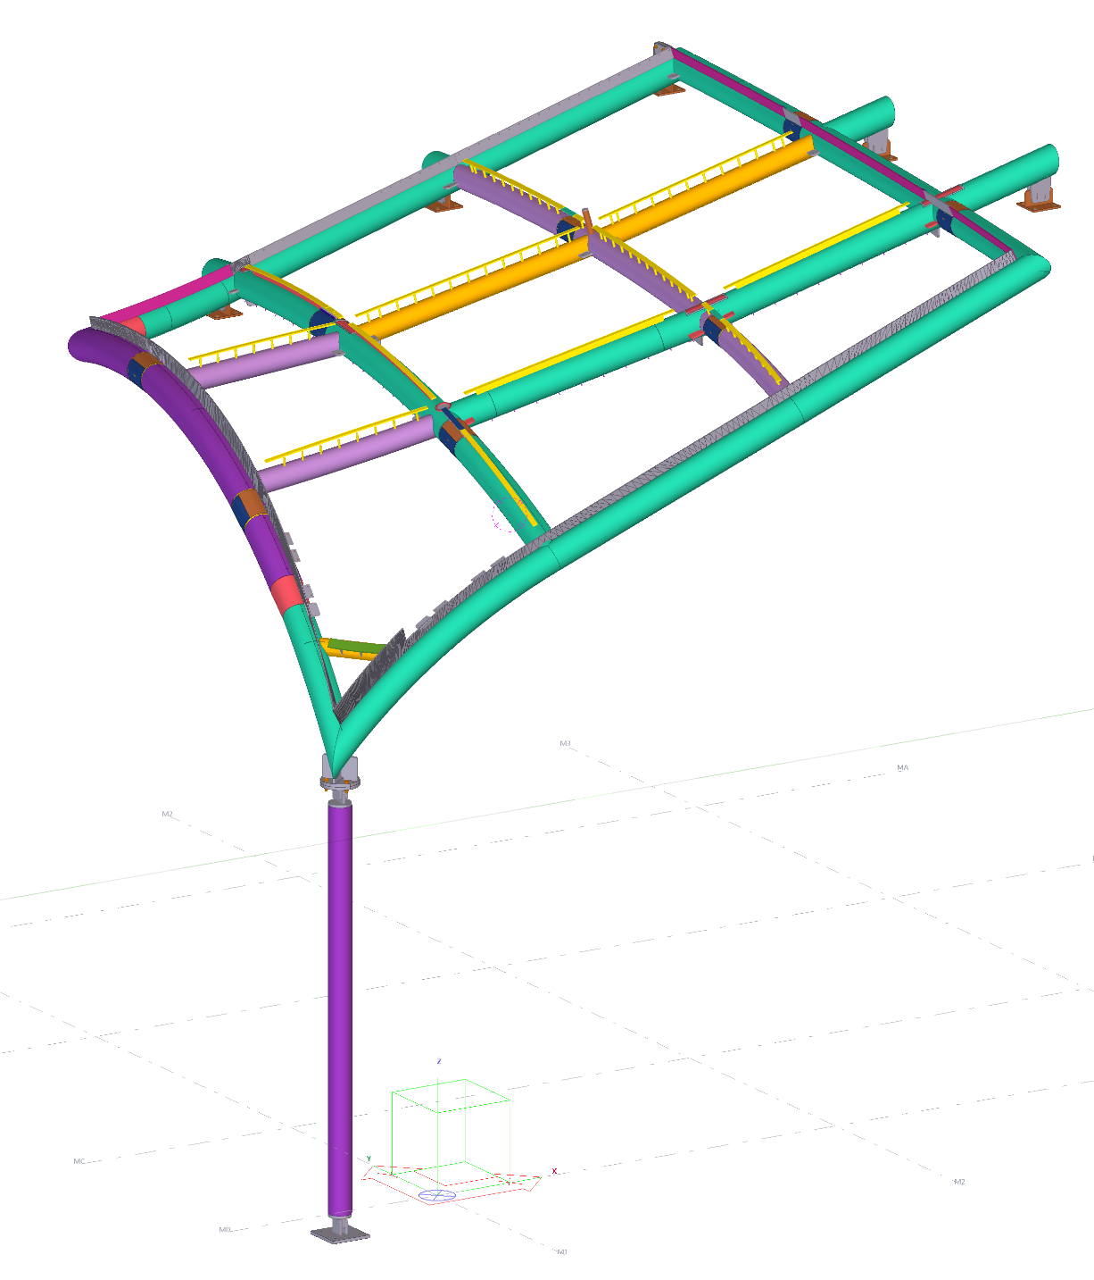
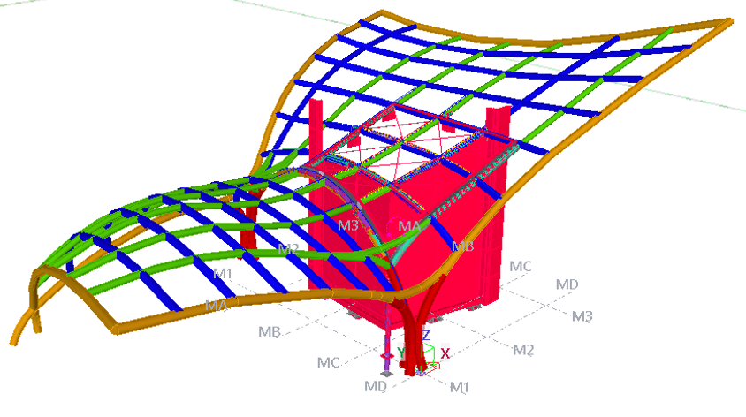
2. PROJEKTIRANJE
sve kompleksnija geometrija i arhitektonski zahtjevi navode na korištenje jedinstvenih BIM modela

Slide 10
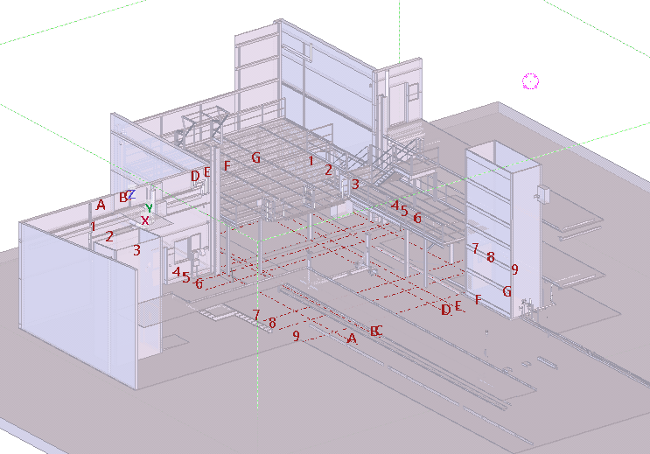
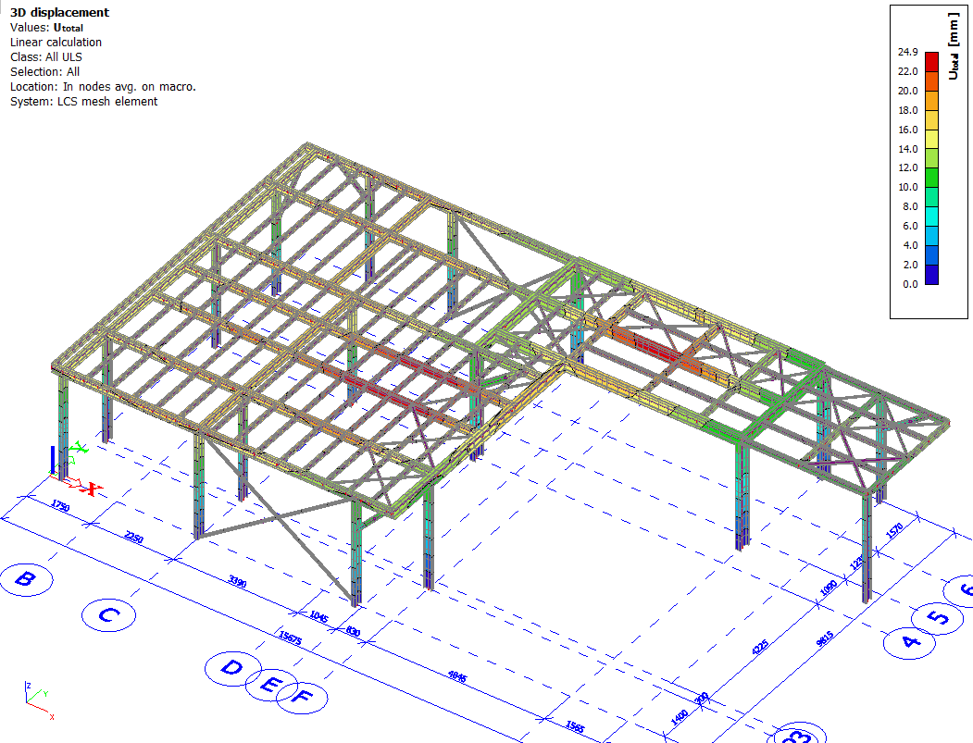
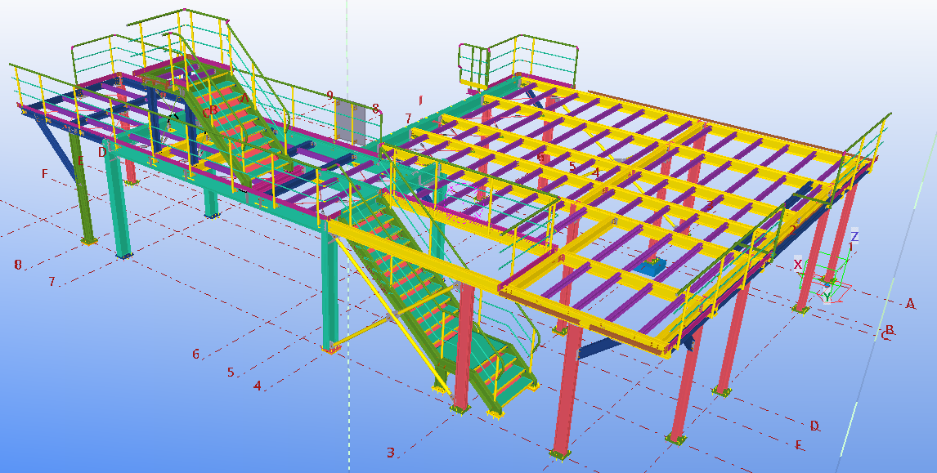
2. PROJEKTIRANJE…
BIM projektiranje počinje sa modelom arhitekture ili industrijskog procesa, nastavlja se statičkim proračunom i rezultira konačnim 3d modelom punim vrijednih informacija koje pomažu svima koji su uključeni u daljnje faze izvođenja projekta

Slide 11
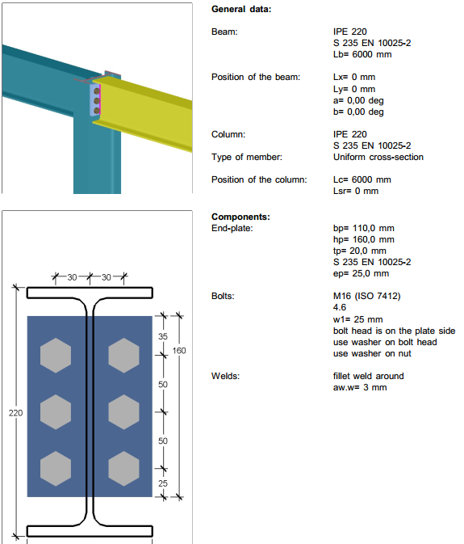
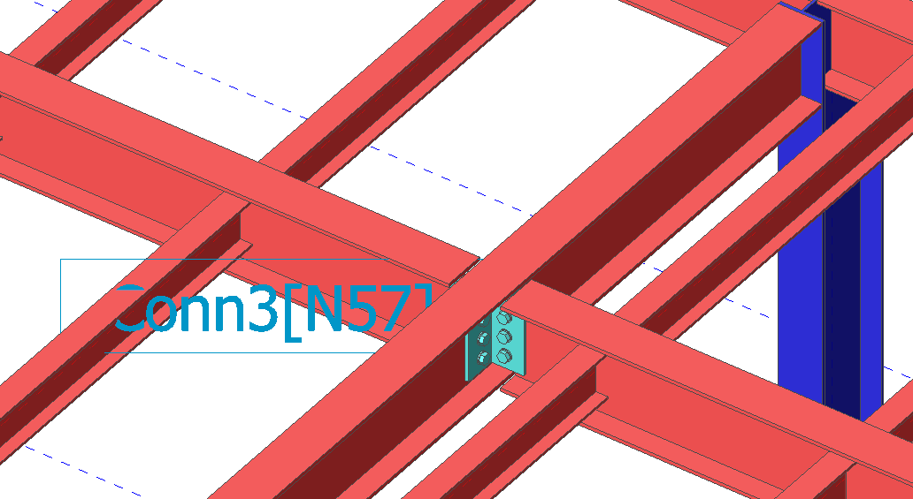
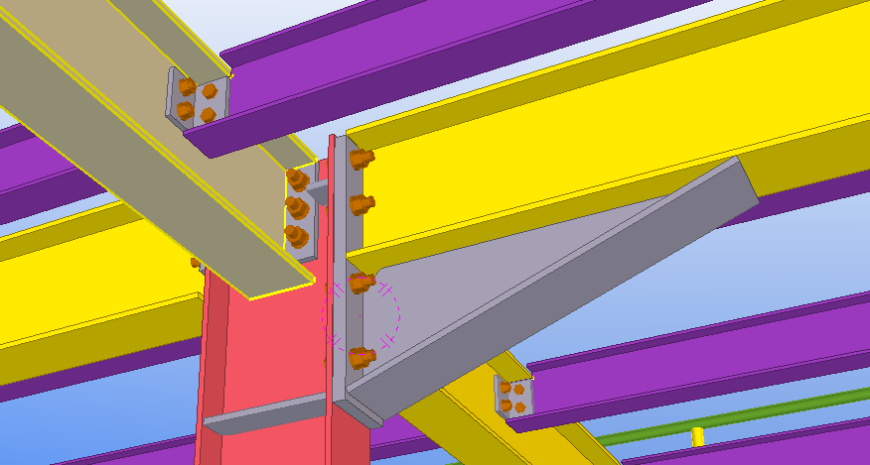
2. PROJEKTIRANJE…
Proračun spojeva

Slide 12
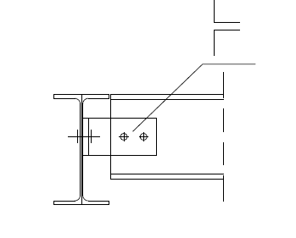
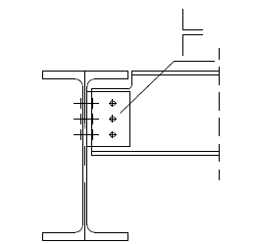
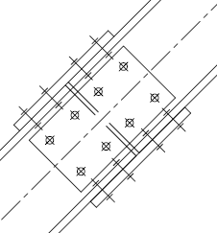
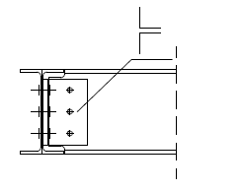
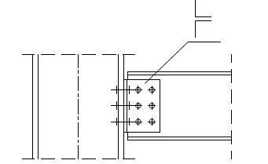
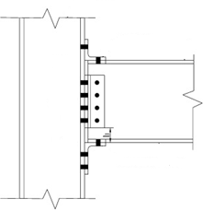
2. PROJEKTIRANJE…
Tipični detalji spojeva pogodni za visoko automatiziranu proizvodnju

Slide 13
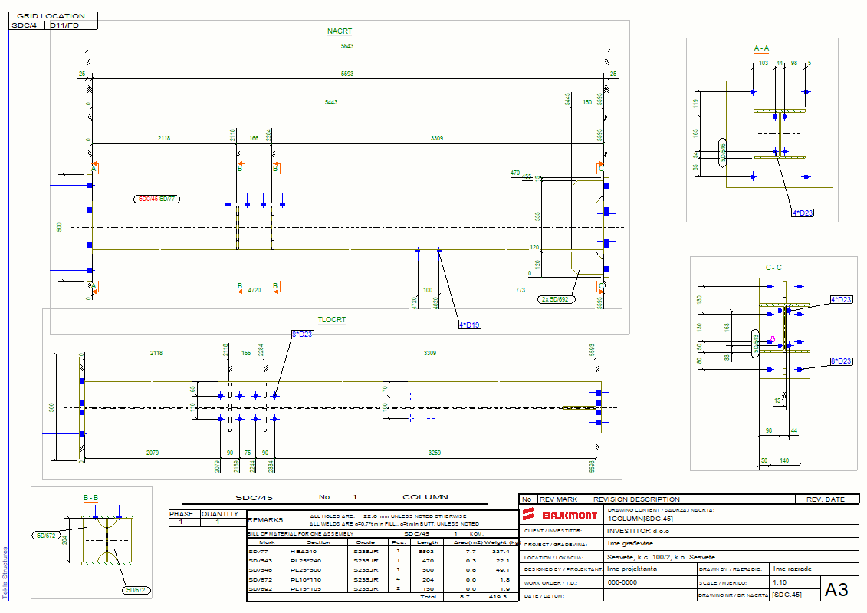
2. PROJEKTIRANJE…
iz 3d modela se generiraju 2d radionički nacrti za proizvodnju…

Slide 14
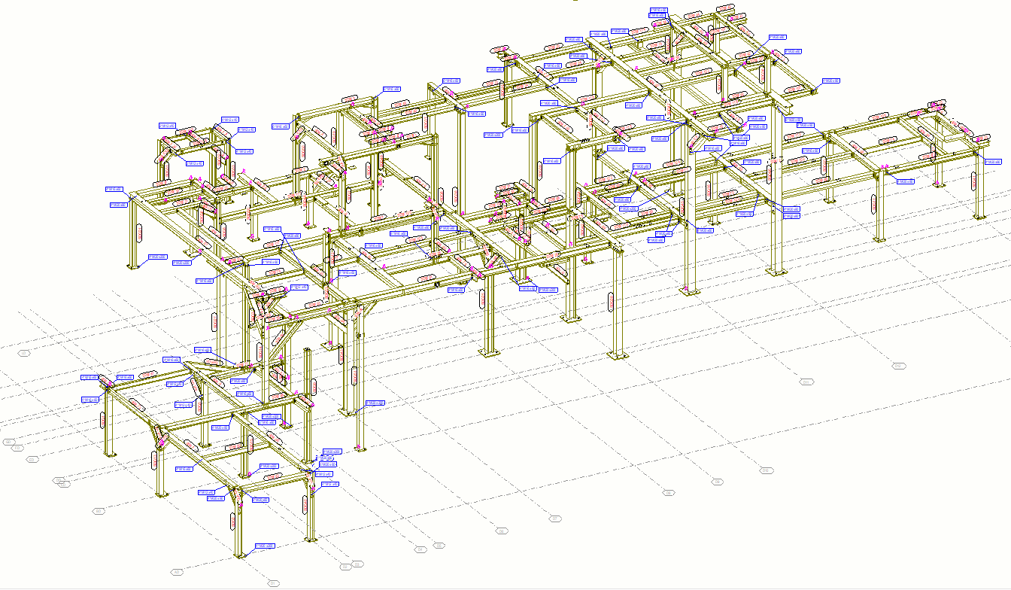
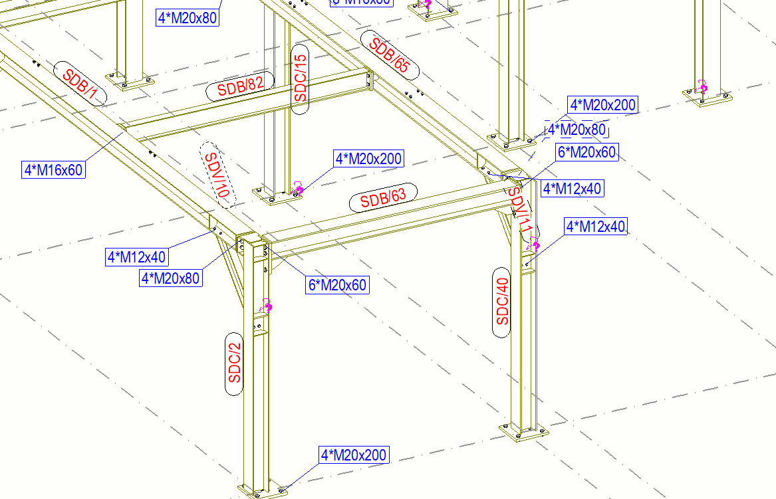
2. PROJEKTIRANJE…
… montažni nacrti

Slide 15
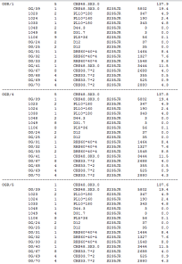
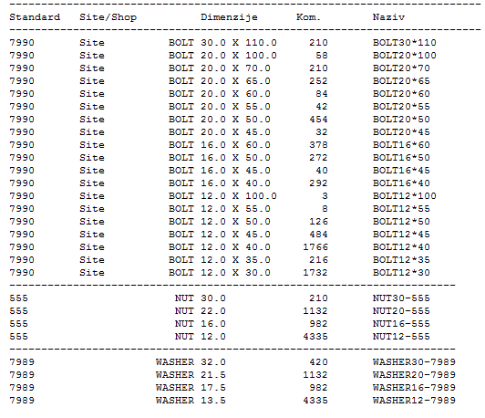
2. PROJEKTIRANJE…
… sve potrebne liste i specifikacije

Slide 16
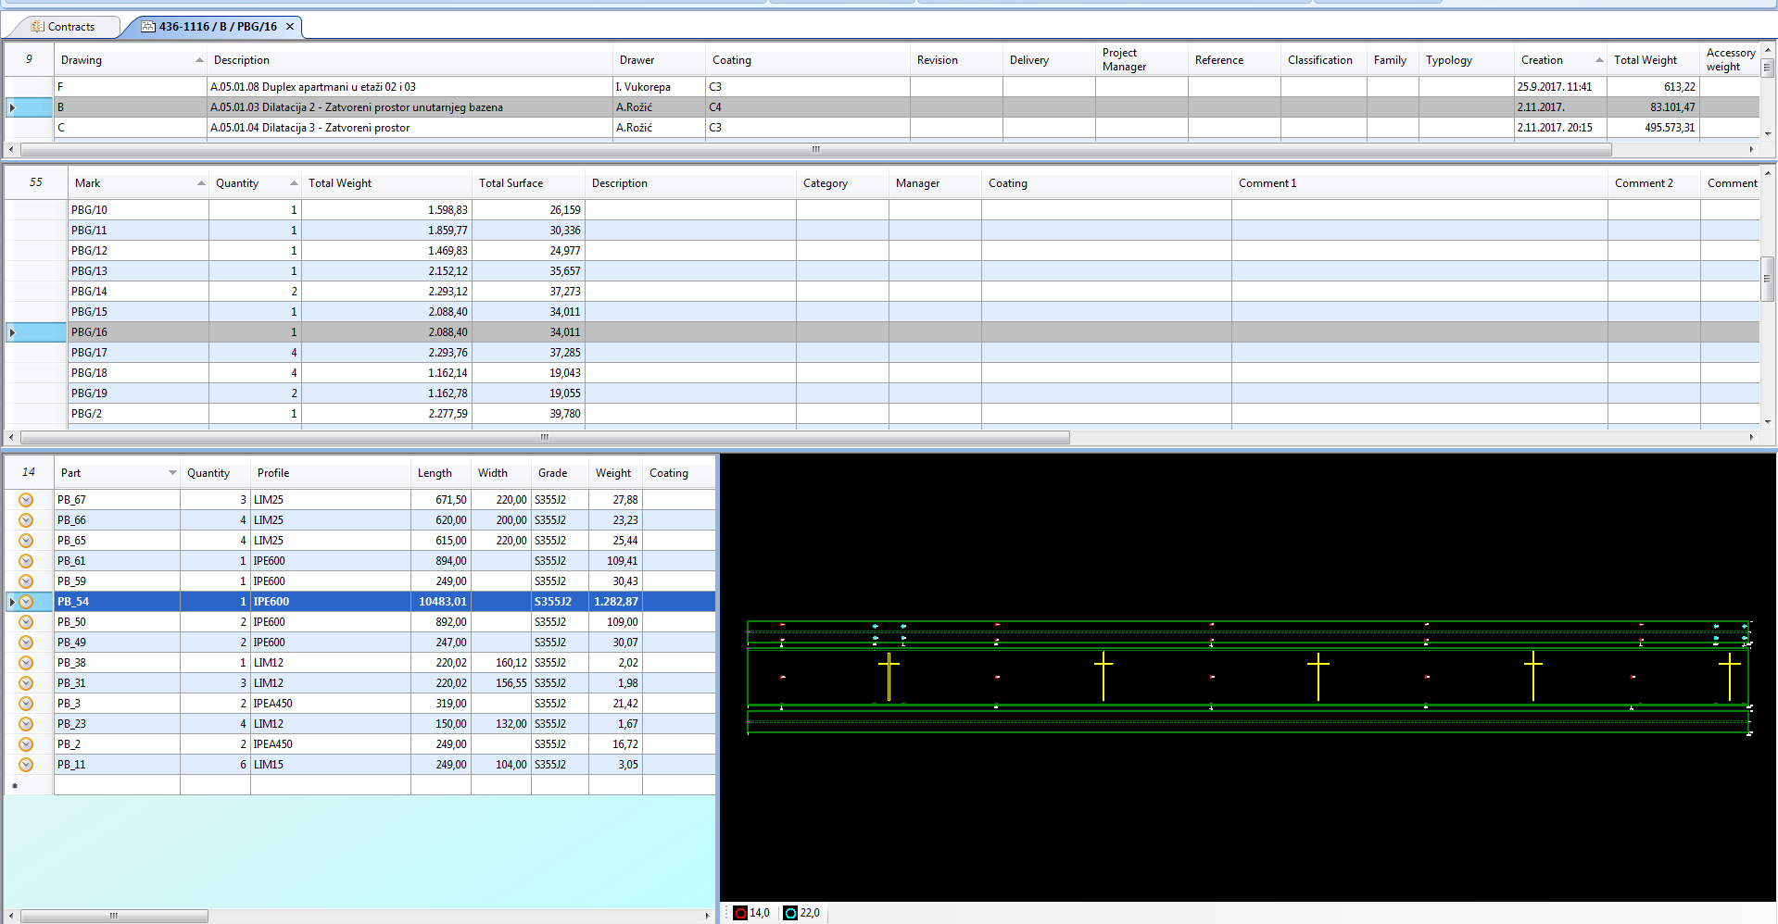
2. PROJEKTIRANJE…
… numerički podaci (NC) potrebni za automatiziranu proizvodnju

Slide 17
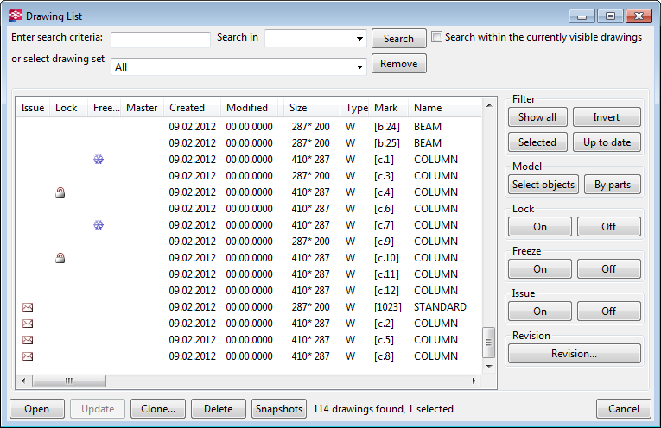
2. PROJEKTIRANJE…
BIM tehnologija isto tako omogućava jednostavno praćenje izmjena u projektu koje ukoliko nisu pravilno vođene mogu rezultirati ogromnim kašnjenjem, škartiranim materijalom i ostalim troškovima

Slide 18
3. PROIZVODNJA
BIM model se povezuje sa proizvodnjom putem ERP (Enterprise Resource Planning) softvera koji svojim MMRP (Manufacturing and Material Resource Planning) modulima integrira različite aktivnosti kao što je priprema proizvodnje, upravljanje zalihama materijala, nabava, te sama proizvodnja i montaža elemenata čelične konstrukcije
BIM
ERP

Slide 19
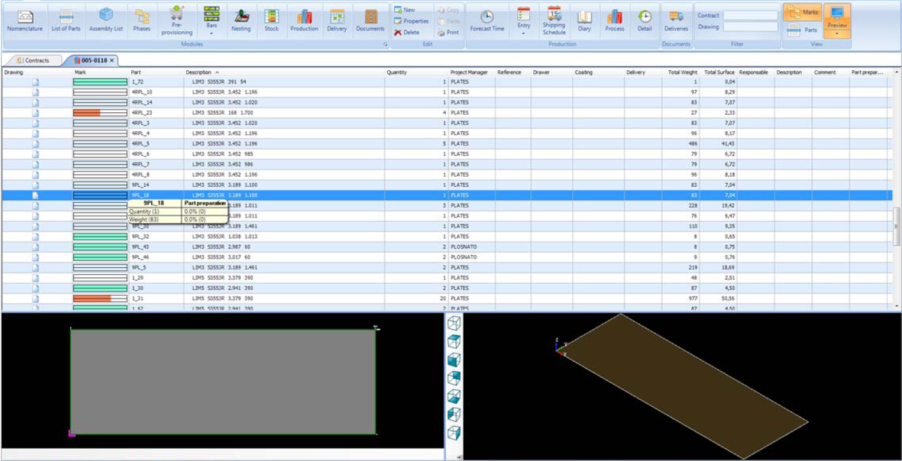
3. PROIZVODNJA…
Prijenos podataka iz BIM modela u ERP sustav
BIM
ERP

Slide 20
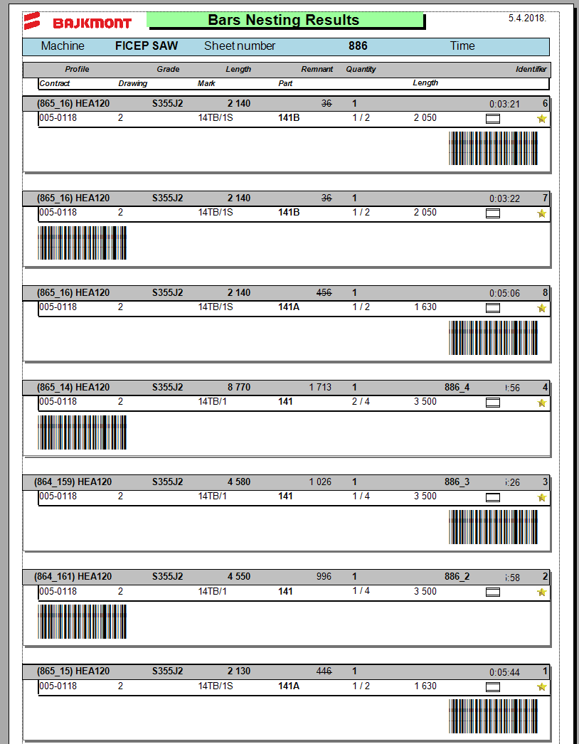
3. PROIZVODNJA…
Kreiranje optimiziranih reznih lista za štapne materijale kako bi se smanjio nekorisni otpad i ukupan utrošak potrebnog materijala
BIM
ERP

Slide 21
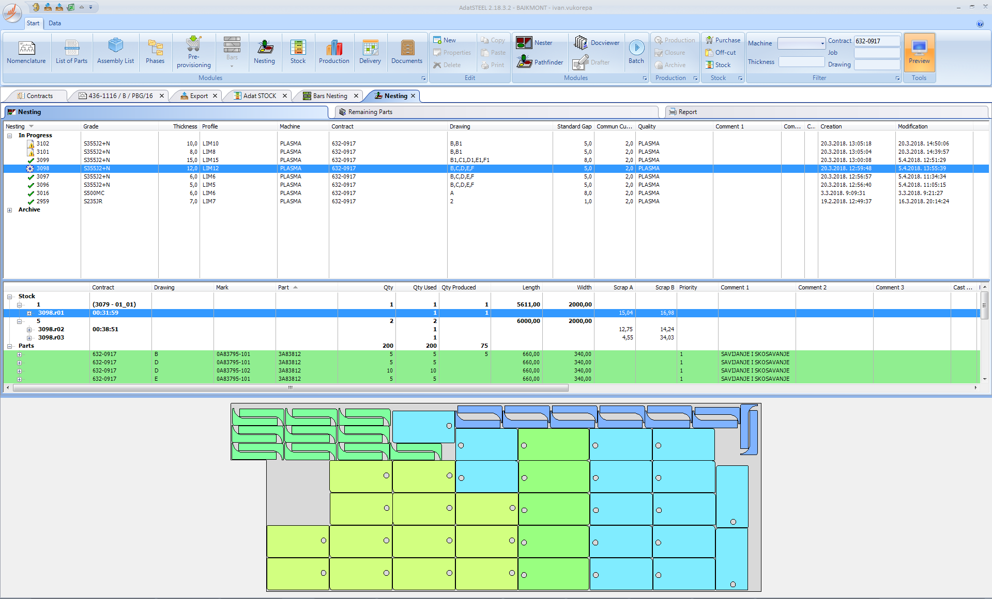
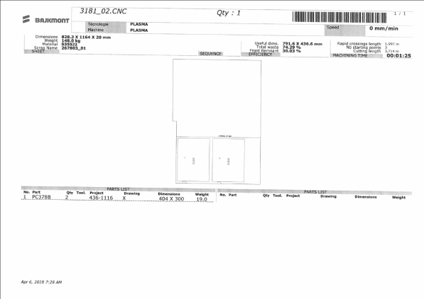
3. PROIZVODNJA…
Kreiranje optimiziranih reznih lista za pločaste materijale kako bi se smanjio nekorisni otpad i ukupan utrošak potrebnog materijala
BIM
ERP

Slide 22
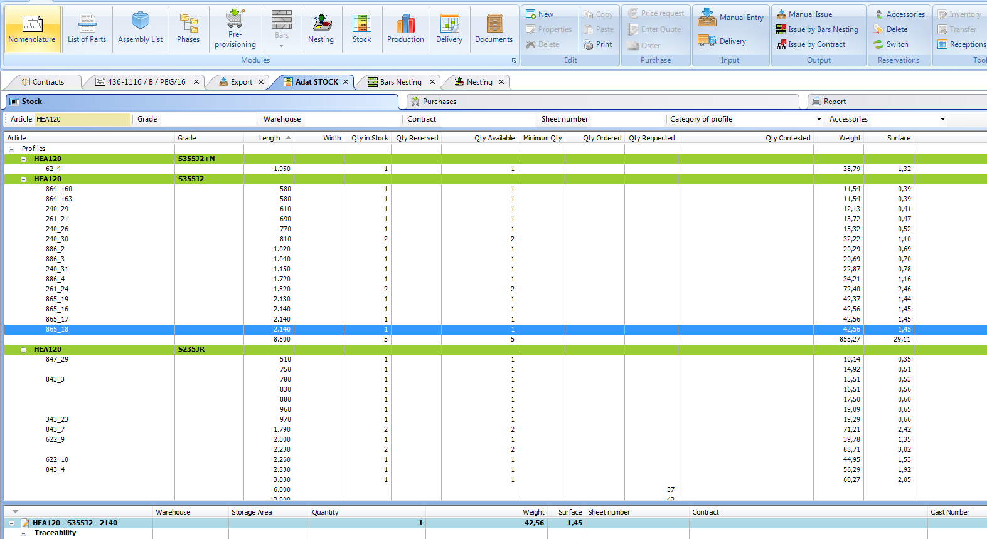
3. PROIZVODNJA…
Upravljanje zalihama i nabavom
BIM
ERP

Slide 23
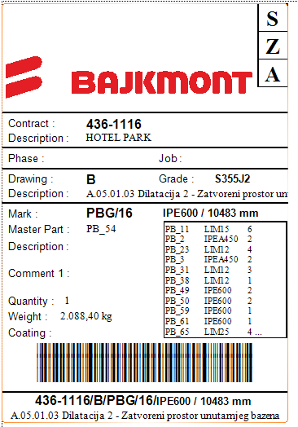
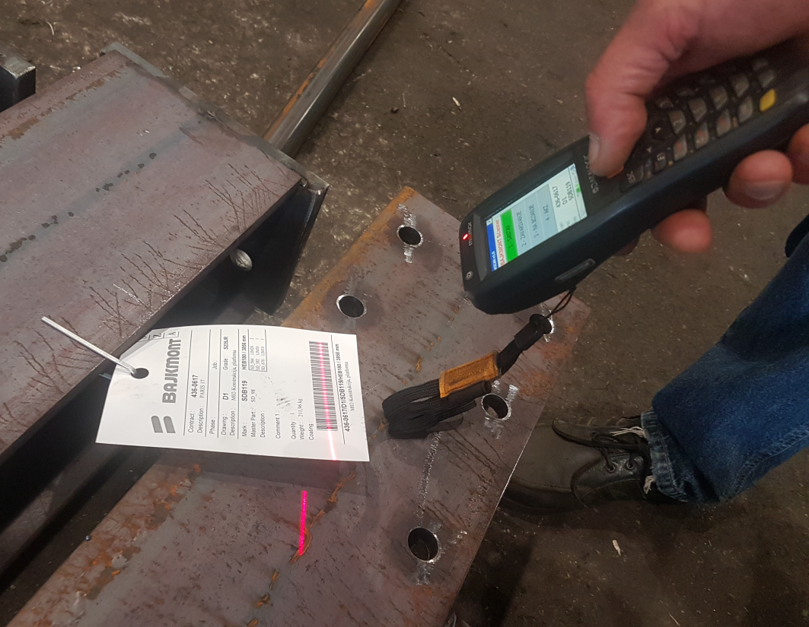
3. PROIZVODNJA…
Barkodiranje, skeniranje i direktni feedback umreženih strojeva
BIM
ERP

Slide 24
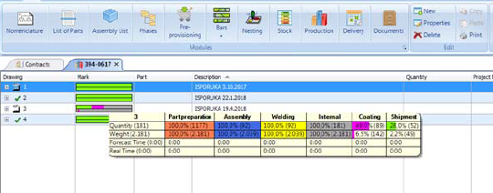
3. PROIZVODNJA…
ERP sustav omogućuje stalni uvid u status izvođenja projekta
BIM
ERP

Slide 25
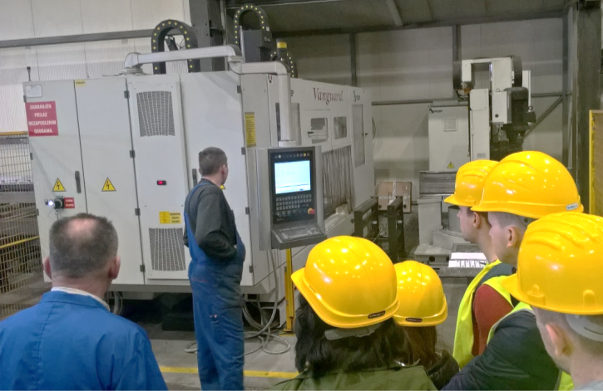
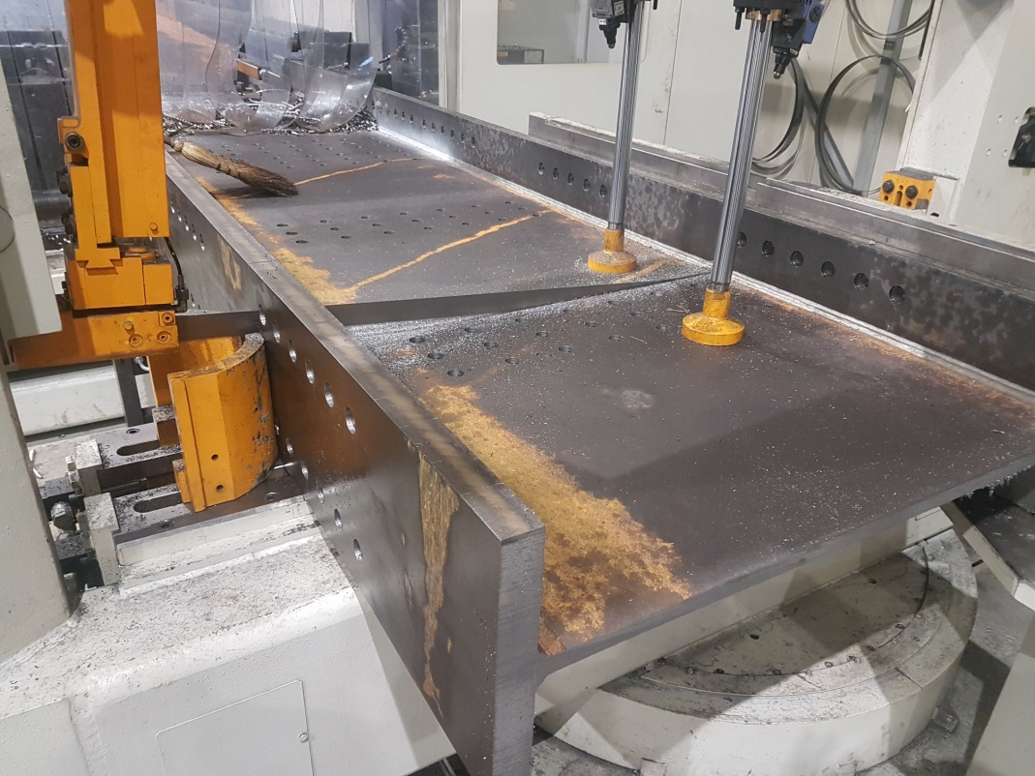
3. PROIZVODNJA…
Izrezivanje i izrada rupa na profilima
BIM
ERP

Slide 26
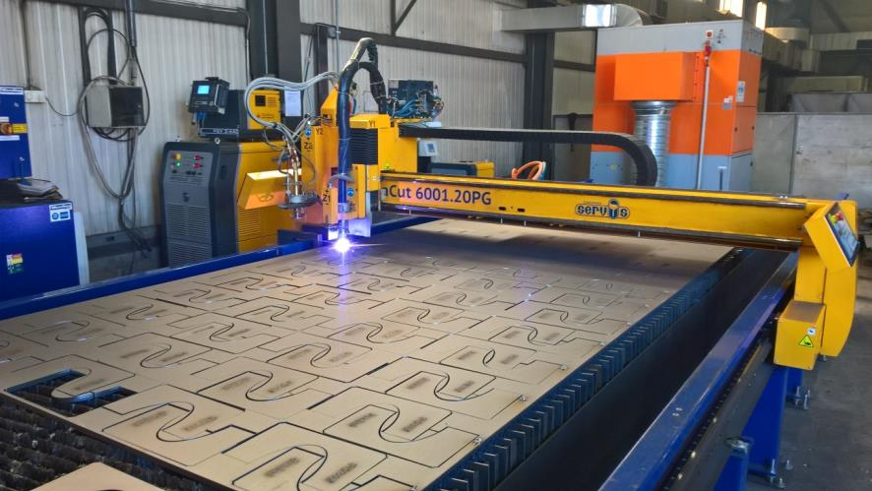
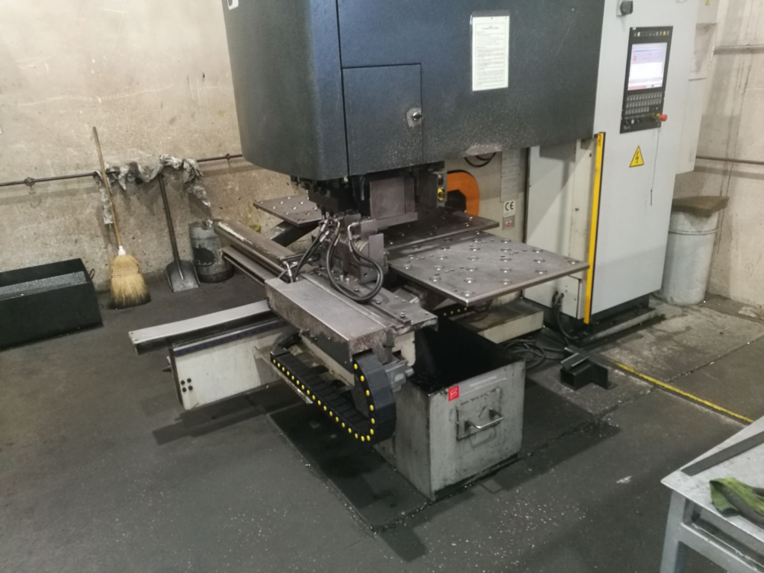
3. PROIZVODNJA…
Izrezivanje i izrada rupa na limovima
BIM
ERP

Slide 27
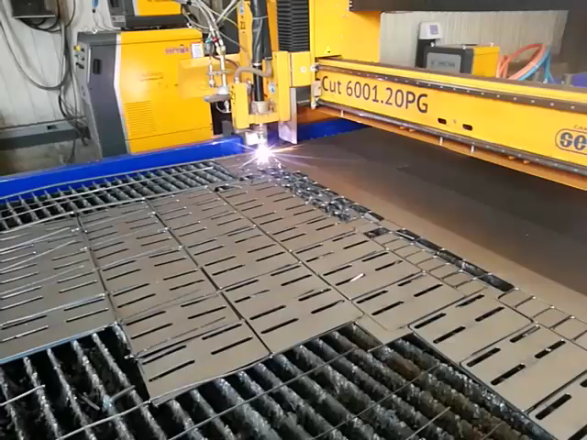
3. PROIZVODNJA…
Izrezivanje limova

Slide 28
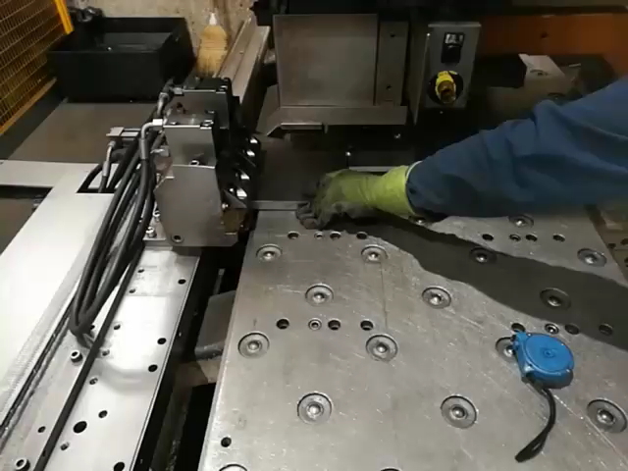
3. PROIZVODNJA…
Izrada rupa na limovima

Slide 29
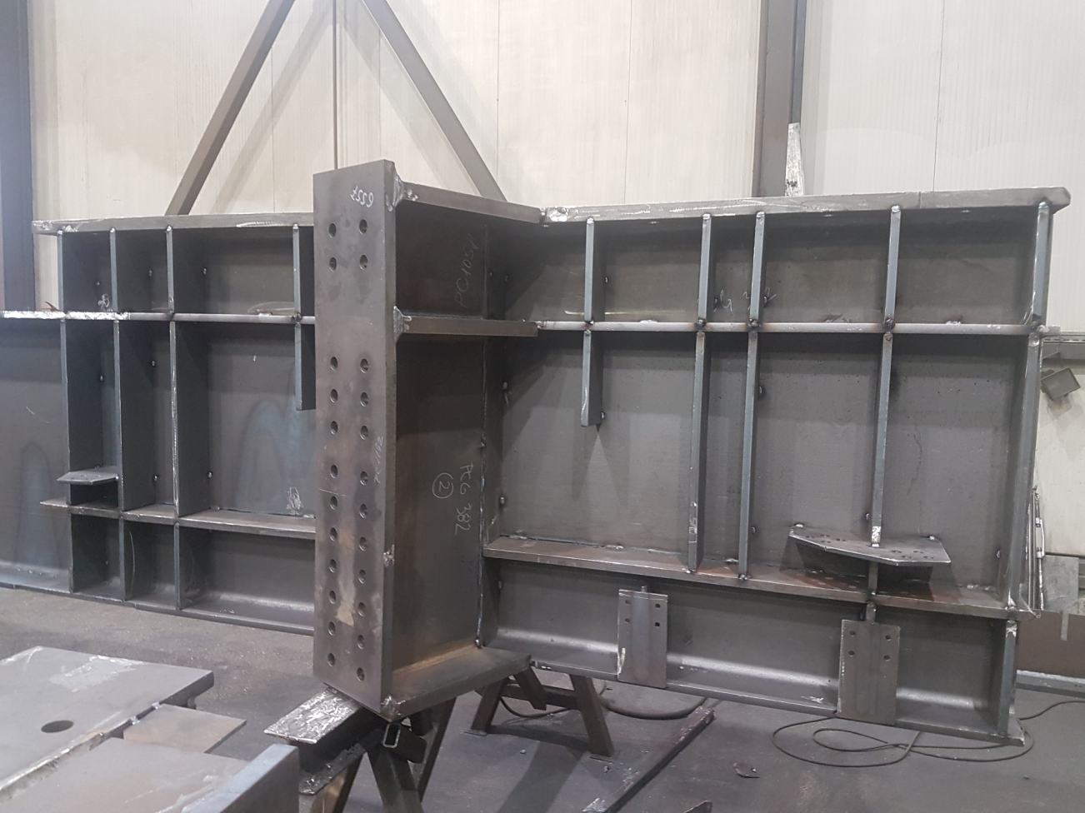
3. PROIZVODNJA…
Sklapanje pozicija u sklopove je jedan od najskupljih i radno najintenzivnijih procesa u proizvodnji čeličnih konstrukcija i često predstavlja usko grlo u proizvodnji
BIM
ERP

Slide 30
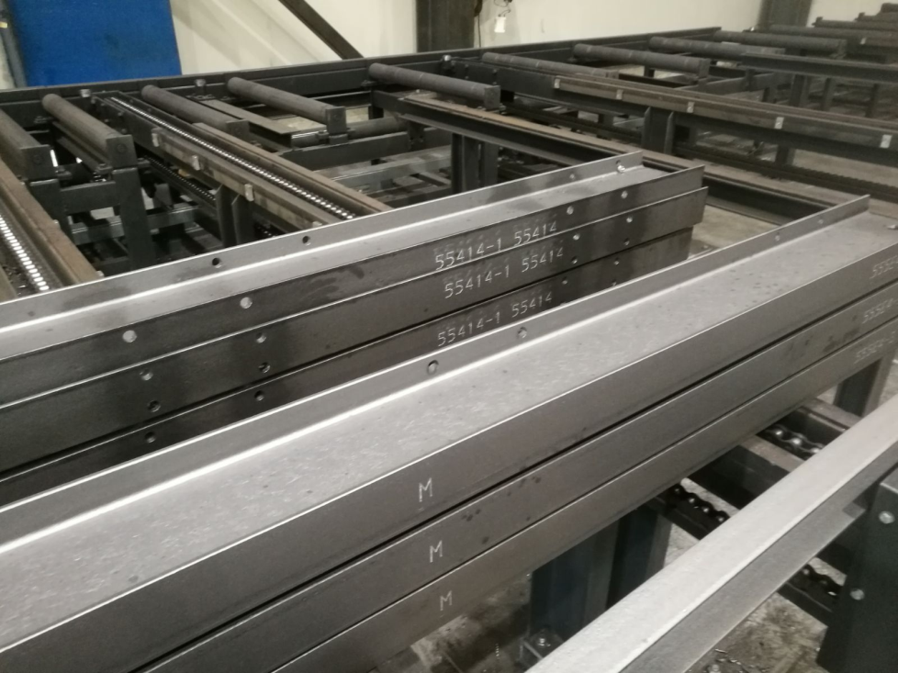
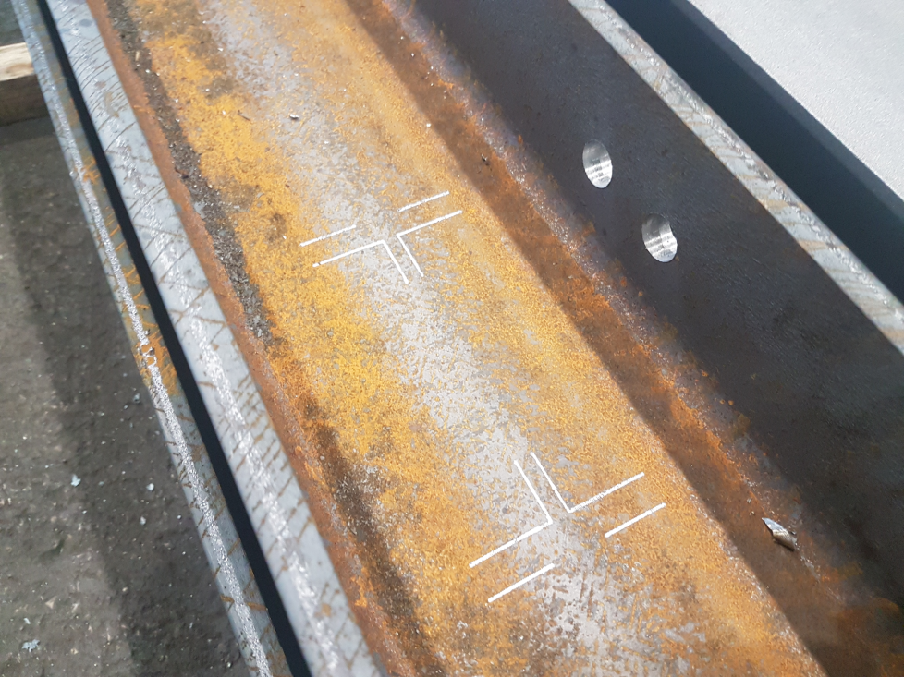
3. PROIZVODNJA…
Jedno od najkorisnijih poboljšanja koje je značajno unaprijedilo produktivnost i kvalitetu procesa sastavljanja je automatsko markiranje
Automatsko markiranje omogućava da se podatak o položaju ugradnje pozicije direktno iz BIM 3d modela prenese na CNC stroj – te stroj taj položaj markira što znatno ubrzava potrebno vrijeme izrade, te gotovo eliminira mogućnost ljudske pogreške
BIM
ERP

Slide 31
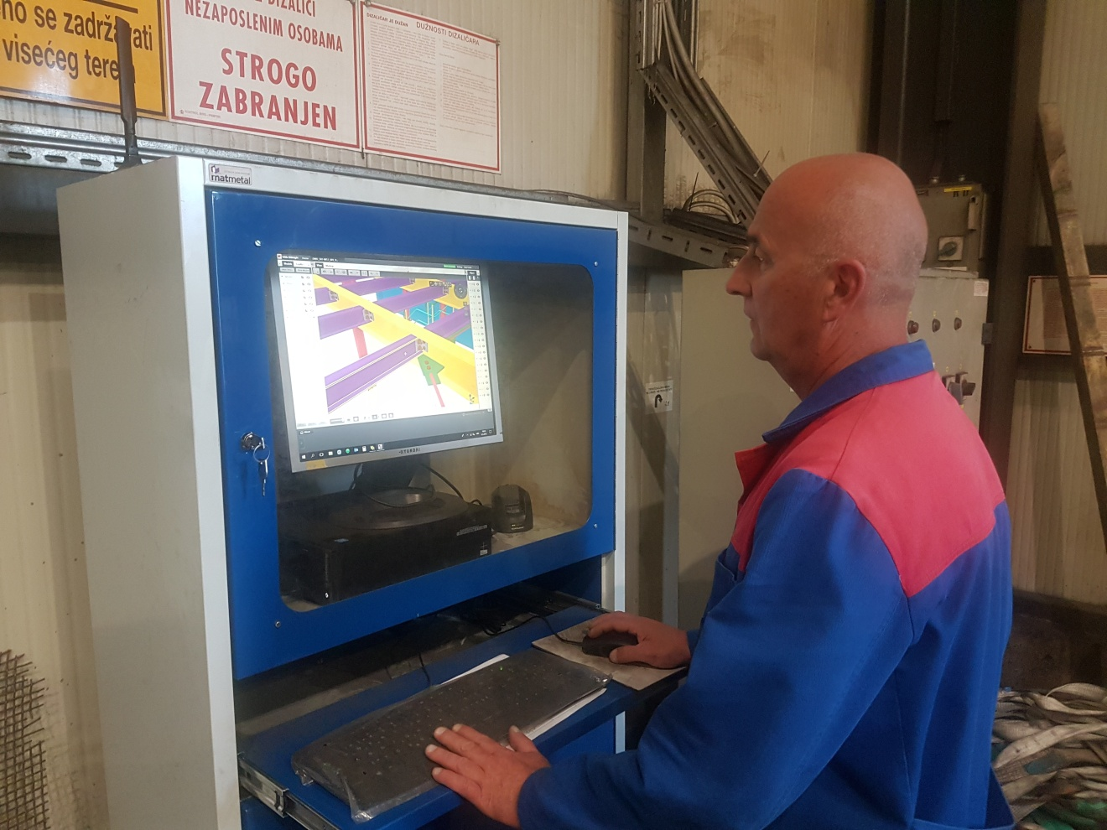
3. PROIZVODNJA…
Sklapanje sklopova kompleksne geometrije je isto tako znatno olakšano uslijed dostupnosti BIM modela na shop flooru
BIM
ERP

Slide 32
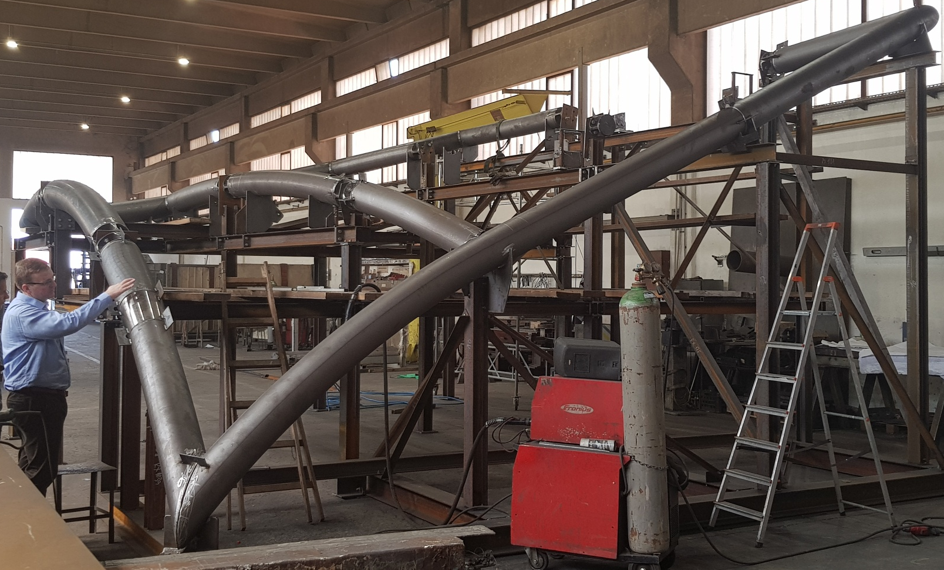
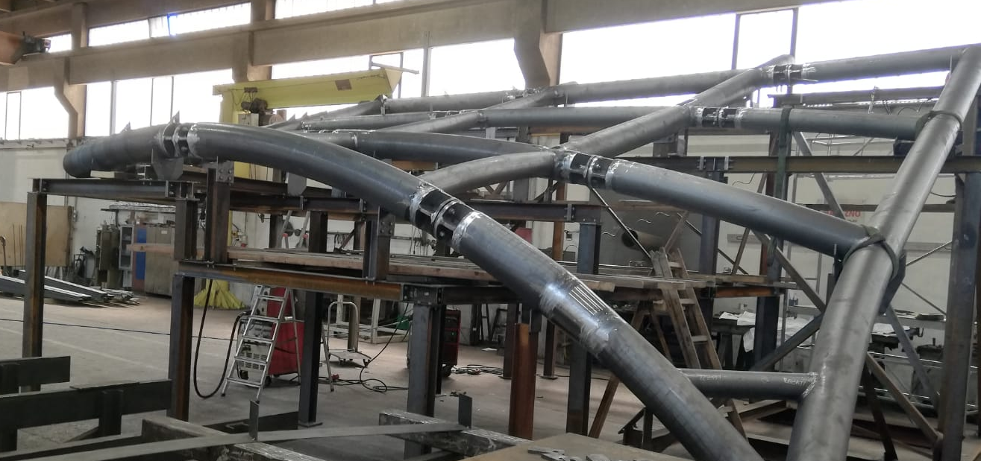

3. PROIZVODNJA….
Sklapanje sklopova sve kompleksnije geometrije

Slide 33


3. PROIZVODNJA…
Specijalni proces zavarivanje predstavlja najsloženiji dio izrade čelične konstrukcije
U najvećem dijelu se i dalje izvodi ručno, a kod većih serija robotima

Slide 34

3. PROIZVODNJA…
U narednom periodu očekuju se veliki iskoraci u robotizaciji procesa koja se trenutno koristi samo u proizvodnji većih serija elemenata zbog složenosti programiranja

Slide 35

3.PROIZVODNJA…
Kontrola zavarivanja
Dijeli se na kontrolu metodama bez razaranja (engl. NDT) i kontrolu metodama sa razaranjem (engl. DT)
HRN EN 1090-2 propisuje obujam kontrole nakon zavarivanja kako slijedi u tabeli 24.

Slide 36
3. PROIZVODNJA…
Antikorozivna zaštita elemenata čelične konstrukcije se može izvesti vrućim pocinčavanjem ili premazivanjem zaštitnim premazima
U današnje vrijeme najčešće korištena metoda zaštite od korozije konstrukcijskog čelika je izvođenje sustava premaza bojama koje se sastoje od pigmenata raspršenih u različitim vezivima i otopljenim u otapalima – koje se provodi u skladu sa zahtjevima niza normi HRN EN 12944
Korozijska izloženost | Trajnost | Debljina suhog filma, µm | Vezivno sredstvo premaza
C1 | Antikorozivna zaštita tehnički nije potrebna.
C2 | Niska | 80 | Alkidi Akrili PVC Epoksidi Poliuretani
 | Srednja | 120
 | Visoka | 160
C3 | Niska | 120
 | Srednja | 160
 | Visoka | 200
C4 | Niska | 160 | PVC Epoksidi Poliuretani
 | Srednja | 200
 | Visoka | 240-280
C5 | Niska | 200 | Epoksidi Poliuretani
 | Srednja | 240-280
 | Visoka | 320
BIM
ERP

Slide 37


3. PROIZVODNJA…
Priprema površina prije izvođenja antikorozivne zaštite premazima
BIM
ERP

Slide 38




3. PROIZVODNJA…
Nanošenje zaštitnih premaza
BIM
ERP

Slide 39


3. PROIZVODNJA…
Proizvodnja elemenata čelične konstrukcije se izvodi u pogonu sa uspostavljenim sustavom tvorničke kontrole proizvodnje sukladno HRN EN 1090-1 za izradu sukladno HRN EN 1090-2
Proizvedeni elementi čelične konstrukcije isporučuju se sa CE oznakom, te Izjavom o svojstvima (DoP)
BIM
ERP

Slide 40


4. TRANSPORT I MONTAŽA
Korištenje BIM modela i ERP sustava omogućava bolje planiranje pravodobnih isporuka proizvedenih elemenata čelične konstrukcije na gradilište

Slide 41


4. TRANSPORT I MONTAŽA
Priprema gradilišta – 3d skeniranje (i point cloud) sa integracijom u BIM model

Slide 42


4. TRANSPORT I MONTAŽA
Plan izvođenja radova na gradilištu – planiranje pomoću BIM modela
Izvor: Trimble

Slide 43

4. TRANSPORT I MONTAŽA
montaža čelične konstrukcije
HOTEL PARK ROVINJ: autor projekta STUDIO 3LHD

Slide 44


4. TRANSPORT I MONTAŽA
montaža…

Slide 45

4. TRANSPORT I MONTAŽA
montaža ….

Slide 46

4. TRANSPORT I MONTAŽA
montaža…

Slide 47

4. TRANSPORT I MONTAŽA
montaža…

Slide 48


5. ZAKLJUČAK I RASPRAVA
Pitanja, komentari ?

Slide 49

6. Reference
Izvedba čeličnih konstrukcija prema europskim normama, D.Markulak, I. Bajkovec
Bajkmont – foto dokumentacija
Studio 3LHD – foto dokumentacija Hotela Park
Statistika u građevinarstvu – izvor: Trimble

